Slide 1
RIO JANEIRO - IGUAZU
Duración
6 Días / 5 Noches.

Slide 2
RIO DE JANEIRO IGUAZU
El Precio Incluye
Traslados aeropuerto – hotel – aeropuerto en servicio regular.
Traslados entre ciudades
3 Noches de alojamiento en Rio de Janeiro
2 Noches de alojamiento en Iguazu
Desayunos Diarios a partir del día 2
Tour Full Day Pan de Azúcar y Cristo Corcovado de Vans
Tour Cristo Corcovado en Vans + City Tour Panorámico con almuerzo
Tour cataratas Argentinas con ingreso
Tour cataratas Brasileras con ingreso
TARJETA DE ASISTENCIA CON SUPLEMENTO PARA MAYORES DE 75 AÑOS
Fee Bancario
*Tarifas sujetas a Cambio sin previo aviso hasta el momento de reserva*

Slide 3
RIO DE JANEIRO IGUAZU
El Precio No Incluye
Almuerzos y cenas
Tiquetes Aéreos Internacionales en la ruta BOG/GIG/IGU/BOG
Impuestos del Tiquete “Q” “Iva” “Fee”
Gastos no especificados en el programa como llamadas telefónicas, servicio de lavandería, etc.
Servicios no especificados
*Tarifas sujetas a Cambio sin previo aviso hasta el momento de reserva*

Slide 4
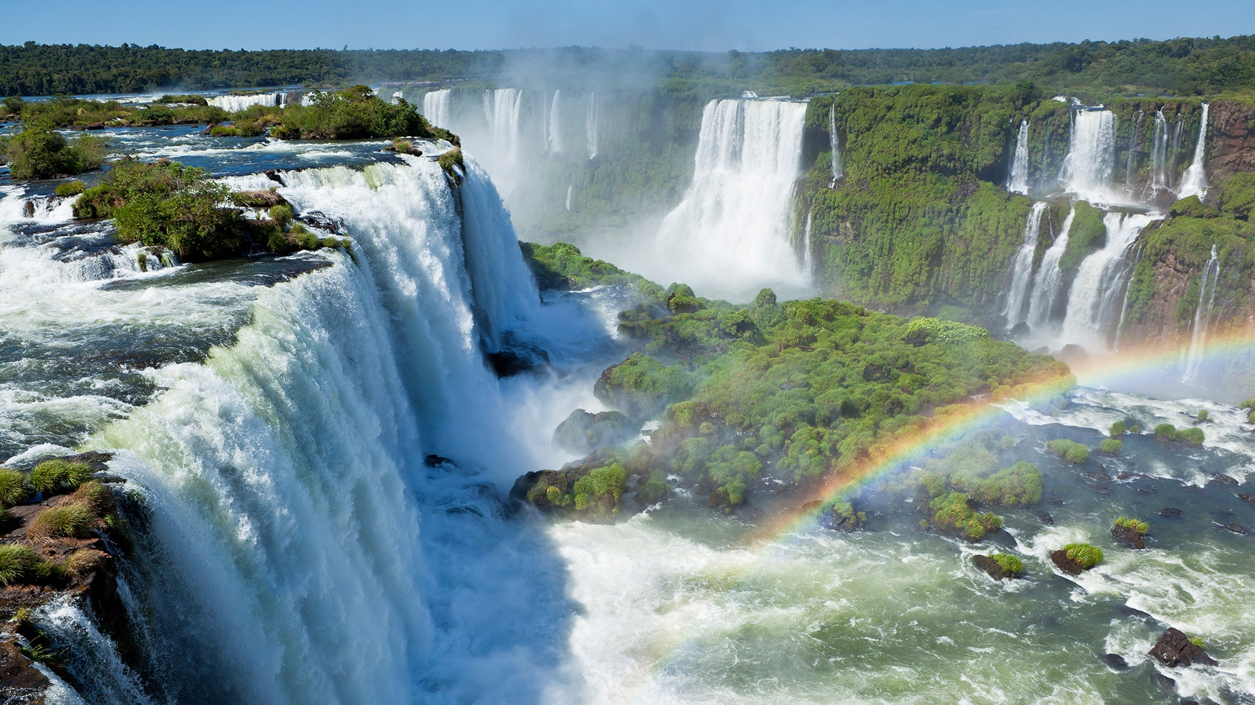
TARIFAS 2025
PRECIOS POR PERSONA EN DOLARES
HOTELES | VIGENCIA | SGL | DBL | TPL
Categoría 5*
MIRAMAR BY WINDSOR HOTEL MABU | 1 JUN 2025 / 15 DIC 2025 | 1626 | 1009 | 944
Categoría 4*
RIO OTHON PALACE HOTEL VIALE CATARATAS | 1 JUN 2025 / 15 DIC 2025 | 1088 | 786 | 721
Categoría 3*
AMERICAS COPACABANA HOTEL VIALE IGUAZZU | 1 JUN 2025 / 15 DIC 2025 | 812 | 629 | 609
Notas :
fechas o períodos especiales (Semana Santa, Feriados, Congresos, Vacaciones de
Invierno, Navidad, Año Nuevo, Carnaval, eventos deportivos etc.).
*Tarifas sujetas a Cambio sin previo aviso hasta el momento de reserva*
*Tarifas NO aplican para festividades y eventos *

Slide 5
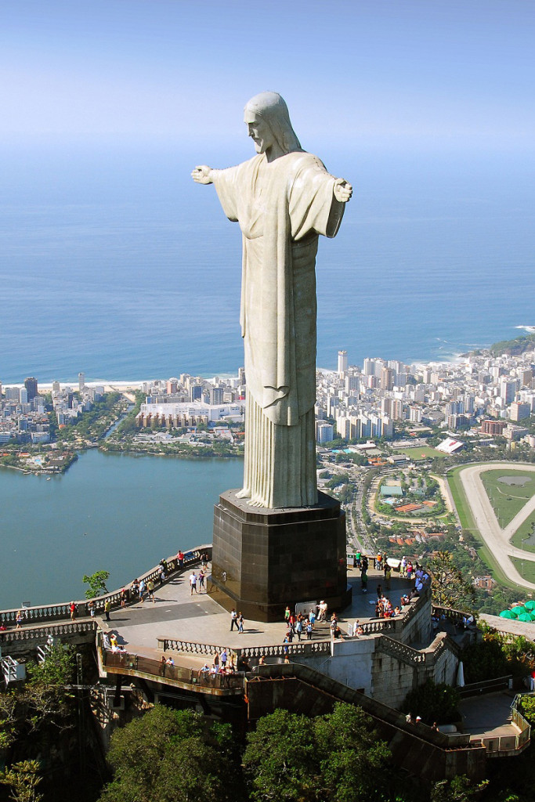
RIO DE JANEIRO Y IGUAZU
ITINERARIO
Día 1. RIO DE JANEIRO
Llegada y traslado al hotel. Tiempo libre.
Día 02, RIO DE JANEIRO
Desayuno. Full Day visitando Cristo Redentor en Van, Pan de Azúcar, City Tour Panorámico. Incluye almuerzo sin bebidas.
Día 03, RIO DE JANEIRO
Desayuno. Día libre a su disposición para conocer una de las ciudades más
hermosas de América. Posibilidad de realizar excursiones opcionales.

Slide 6
RIO JANEIRO Y IGUAZU
ITINERARIO
Día 04, RIO DE JANEIRO - IGUAZU
Desayuno. En Horario acordado traslados al aeropuerto para embarque con destino Iguazú. Llegada, recepción y alojamiento. Por la tarde HD para visitar las Cataratas Lado Brasilero.
Día 05, IGUAZU
Desayuno. Full Day Para visitar las Cataratas del Lado Argentino
visitando los tres circuitos, Inferior, superior y Garganta del Diablo.
Día 06, IGUAZU - BOGOTA
Desayuno. Traslado Al Aeropuerto de Foz do Iguazú
FIN DE NUESTROS SERVICIOS.

Slide 7
RIO JANEIRO - IGUAZU
Duración
6 Días / 5 Noches.

